Slide 1
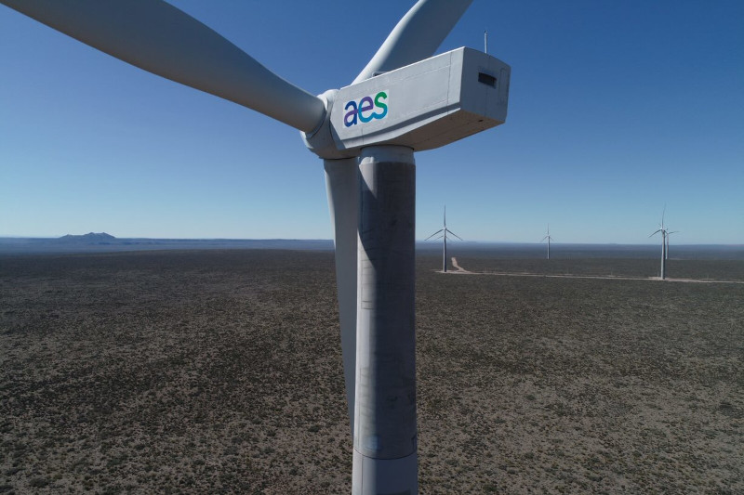

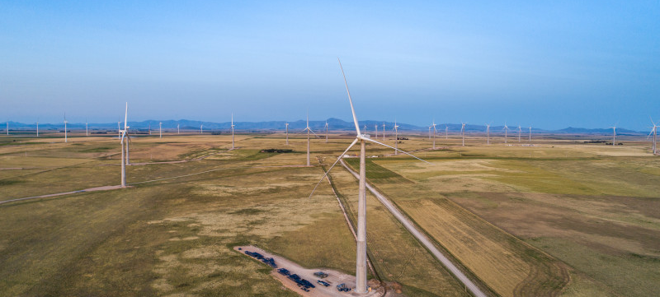
Calidad del aire
AES Argentina
Diciembre 2025
Notes:
Cover page opt 2

Slide 2
Estación UTN
En el período solo se observa 1 día (19/12) por encima del límite de NOx y SO2 que corresponde al pasaje de gas de calibración.

Slide 3
Central Térmica San Nicolás
No hubo valores que sobrepasen el límite

Slide 4
Estación Saavedra
En el período solo se observa 1 día (17/12) por encima del límite de NOx que corresponde a la calibración del equipo.

